Slide 1
SECRETARIA
DE INFRAESTRUCTURA Y HABITAT
DIRECCIÓN DE HÁBITAT
PROYECTOS EN EJECUCIÓN

Slide 2
SECRETARIA
DE INFRAESTRUCTURA Y HABITAT
MEJORAMIENTO INTEGRAL DE BARRIOS ESTUDIOS Y DISEÑOS IBAGUE - TOLIMA.
CONVENIO Nº 0764 DE 2012
OBJETO: “AUNAR ESFUERZOS ENTRE EL MINISTERIO DE VIVIENDA, CIUDAD Y TERRITORIO, EL MUNICIPIO DE IBAGUE Y EL DEPARTAMENTO DEL TOLIMA PARA LA EJECUCION DE UN PROYECTO DE MEJORAMIENTO INTEGRAL DE BARRIOS EN SU FASE DE ESTUDIOS Y DISEÑOS DEFINITIVOS EN EL MUNICIPIO DE IBAGUE-TOLIMA"
MEJORAMIENTO INTEGRAL DE BARRIOS EN SU FASE DE ESTUDIOS Y DISEÑOS DEFINITIVOS EN EL MUNICIPIO DE IBAGUE-TOLIMA
ESTADO: 100% EJECUTADO
VALOR APORTADO POR EL DEPARTAMENTO
$ 523.593.222.
VALORES CANCELADOS: 100% LIQUIDADO
NOTA: SALDO NO EJECUTADO A REINTEGRAR LA ALCALDIA DE IBAGUE $16.136.064,00 DE LO CUAL LE CORRESPONDE AL DPTO DEL TOLIMA $1.686.218,6.

Slide 3
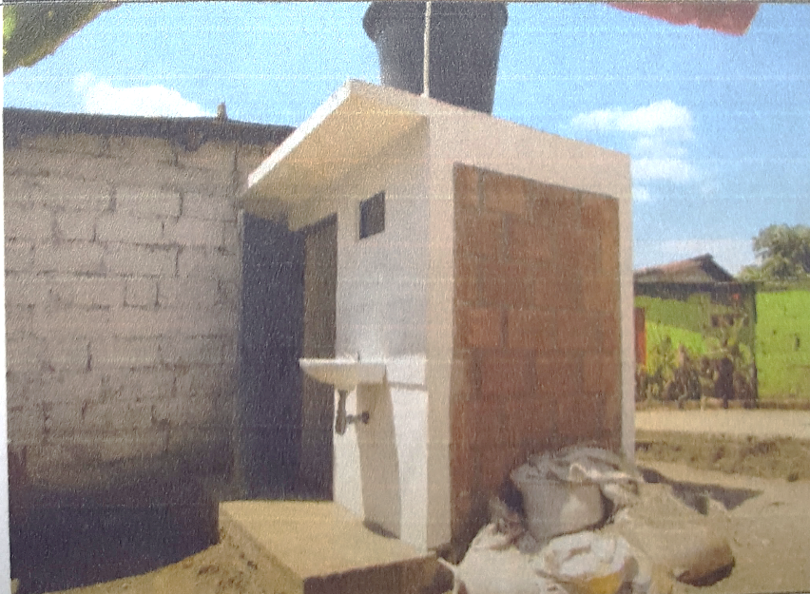
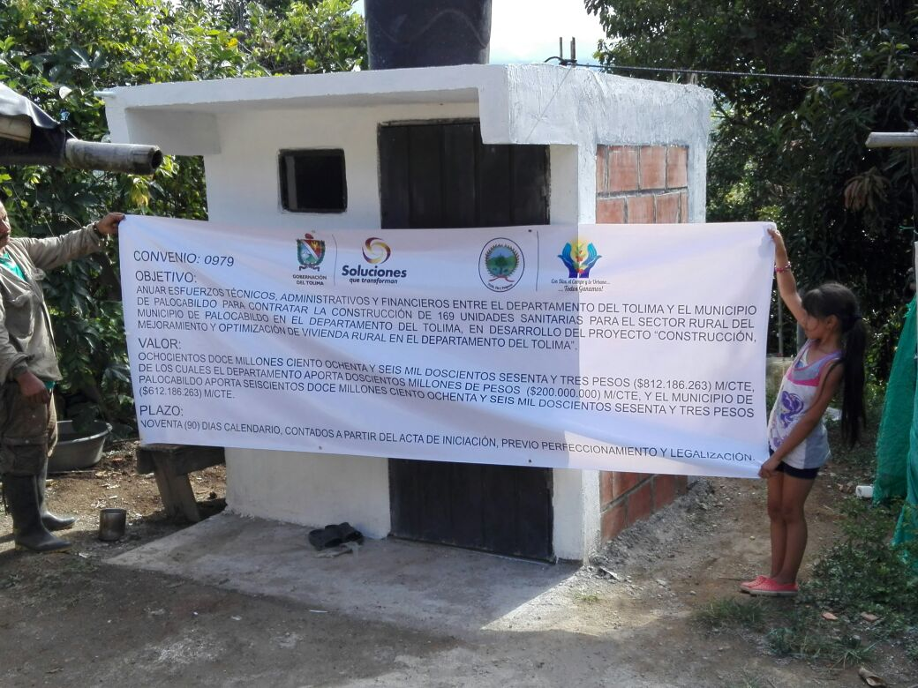
SECRETARIA
DE INFRAESTRUCTURA Y HÁBITAT
UNIDADES SANITARIAS – PALOCABILDO - TOLIMA
CONVENIO Nº 0979 DE 2013
OBJETO: “AUNAR ESFUERZOS TÉCNICOS, ADMINISTRATIVOS Y FINANCIEROS ENTRE EL DEPARTAMENTO DEL TOLIMA Y EL MUNICIPIO DE PALOCABILDO PARA CONTRATAR LA CONSTRUCCIÓN DE 169 UNIDADES SANITARIAS PARA EL SECTOR RURAL DEL MUNICIPIO DE PALOCABILDO EN EL DEPARTAMENTO DEL TOLIMA, EN DESARROLLO DEL PROYECTO "CONSTRUCCIÓN , MEJORAMIENTO Y OPTIMIZACIÓN DE VIVIENDA RURAL EN EL DEPARTAMENTO DEL TOLIMA"
CONSTRUCCIÓN DE 169 UNIDADES SANITARIAS PARA EL SECTOR RURAL DEL MUNICIPIO DE PALOCABILDO
ESTADO: 65% EJECUTADO (110 UNIDADES)
VALOR: $ 812.186.263
Nº DE VIVIENDAS: 169 UNIDADES

Slide 4
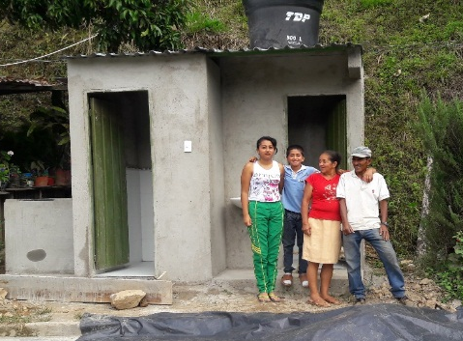
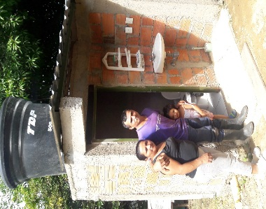
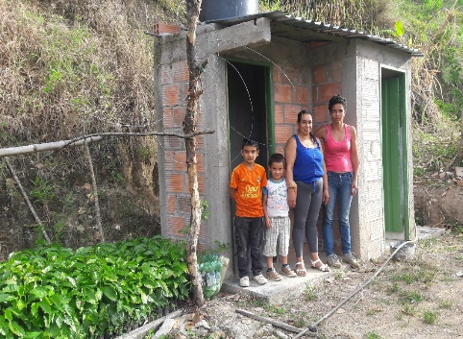
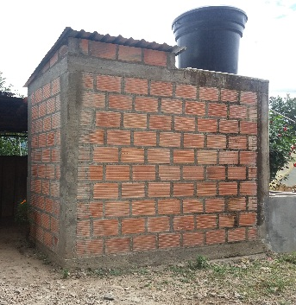
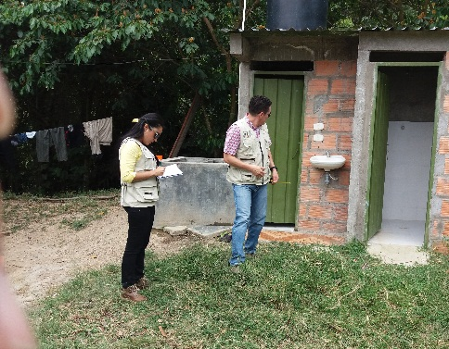
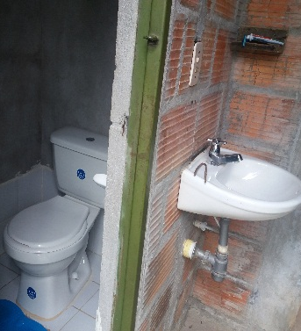
SECRETARIA
DE INFRAESTRUCTURA Y HÁBITAT
UNIDADES SANITARIAS – CHAPARRAL - TOLIMA
CONVENIO Nº 0719 DE 2015
OBJETO: “CONSTRUCCIÓN DE 90 UNIDADES SANITARIAS DENTRO DEL PROYECTO SANEAMIENTO BÁSICO RURAL EN EL MARCO DEL CONTRATO PLAN, SEGÚN CONVENIO SUSCRITO ENTRE EL DEPARTAMENTO DEL TOLIMA Y EL MUNICIPIO DE CHAPARRAL”.
VALOR DEL CONVENIO: $ 720.000.000
VALOR PAGADO: $ 648.000.000
SALDO POR PAGAR: 72.000.000
CONSTRUCCIÓN DE 90 UNIDADES SANITARIAS PARA EL SECTOR RURAL DEL MUNICIPIO DE CHAPARRAL – TOLIMA.
ESTADO: 90% EJECUTADO (80 UNIDADES)
VALOR: $ 648.000.000
Nº DE VIVIENDAS: 90 UNIDADES

Slide 5
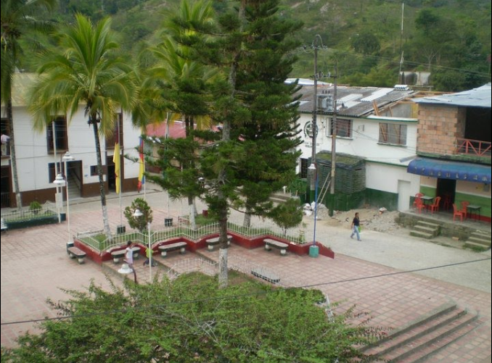
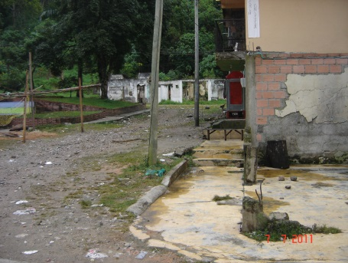
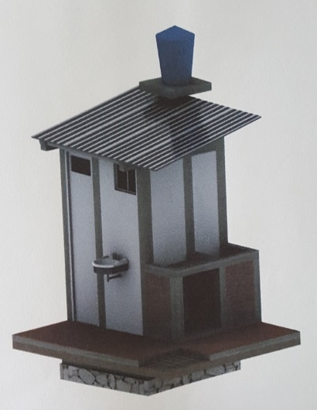
SECRETARIA
DE INFRAESTRUCTURA Y HÁBITAT
UNIDADES SANITARIAS – RIOBLANCO ( PUERTO SALDAÑA)
CONVENIO Nº 0734 DE 2016
OBJETO: “CONSTRUCCIÓN DE SESENTA Y SEIS Y SEIS MEJORAMIENTOS (66) DE VIVIENDA EN EL CENTRO POBLADO PUERTO SALDAÑA DEL MUNICIPIO DE RIO BLANCO – TOLIMA”.
CONSTRUCCIÓN DE 66 MEJORAMIENTOS DE VIVIENDAS PARA EL CENTRO POBLADO DE PUERTO SALDAÑA.
ESTADO: 2% EJECUTADO (PROCESO CONTRACTUAL )
VALOR: $ 649.600.767,10
Nº DE VIVIENDAS: 66 UNIDADES

Slide 6
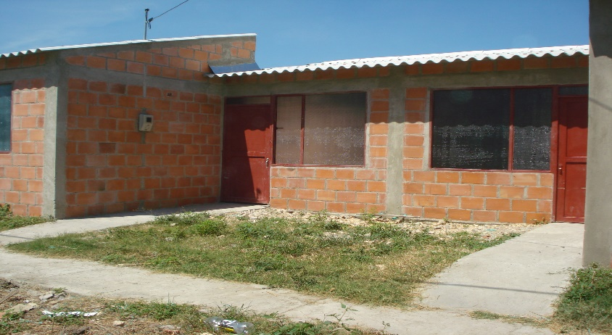
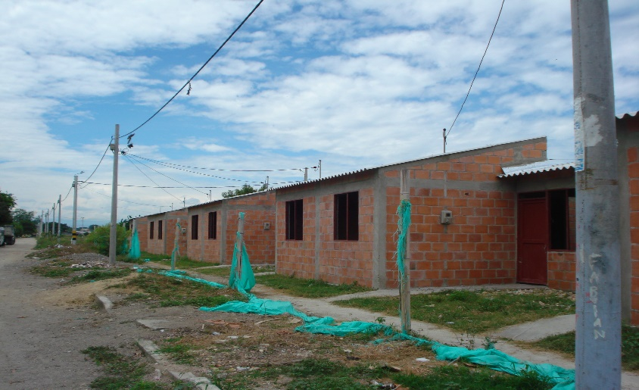
SECRETARIA
DE INFRAESTRUCTURA Y HÁBITAT
VIVIENDA NUEVA – CAFASUR- ESPINAL - TOLIMA
CONTRATO Nº 0980 DE 2013
CONTRATO Nº 0983 DE 2013
OBJETO: "CONSTRUCCIÓN DE 20 VIVIENDAS EN SITIO PROPIO NUCLEADO URBANIZACIÓN CIUDADELA CAFASUR ESPINAL- TOLIMA".
ESTADO: Actualmente se encuentra en un 100% de ejecución. Pendiente aun el pago del 10% final con la entrega de las legalizaciones de escrituración. Y ACTA DE LIQUIDACION. PENDIENTE PARA EL MES DE OCTUBRE DE 2016.
VALOR OBRA : $ 459.076.659,79
VALOR INTERVENTORIA : $ 14.059..200,00
PLAZO : 447 DÍAS
CONSTRUCCION E INTERVENTORIA 20 UNIDADES DE VIVIENDA EN SITIO PROPIO NUCLEADO – CAFASUR – ESPINAL TOLIMA.

Slide 7
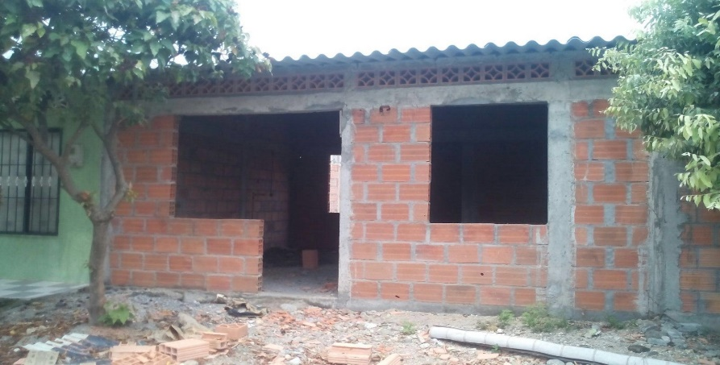
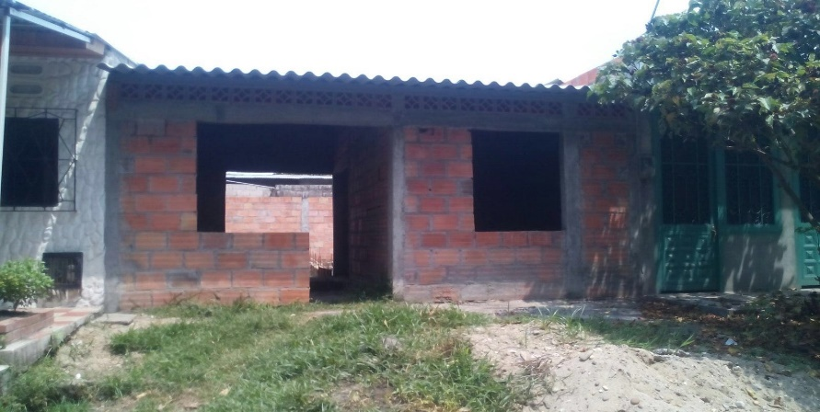
SECRETARIA
DE INFRAESTRUCTURA Y HÁBITAT
VIVIENDA NUEVA – CIUDADELA - MARIQUITA - TOLIMA
CONTRATO Nº 0801 DE 2013
CONTRATO Nº 0855 DE 2013
OBJETO: "CONSTRUCCIÓN DE 33 VIVIENDAS EN SITIO PROPIO NUCLEADO CIUDADELA COMUNITARIA MARIQUITA TOLIMA".
ESTADO : Actualmente se encuentra en un 85% de ejecución. PENDIENTE FINALIZACION PARA EL MES DE DICIEMBRE DE 2016.
VALOR OBRA : $ 670.735.297,89
VALOR INTERVENTORIA : $ 18.745.600,00
PLAZO : 380 DÍAS
CONSTRUCCION E INTERVENTORIA 33 UNIDADES DE VIVIENDA EN SITIO PROPIO NUCLEADO – CIUDADELA COMUNITARIA – MARIQUITA - TOLIMA.

Slide 8
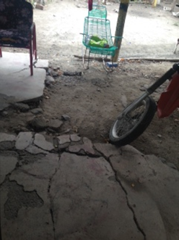
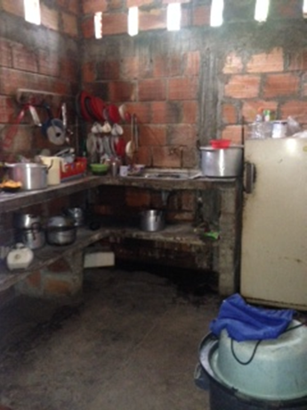
SECRETARIA
DE INFRAESTRUCTURA Y HÁBITAT
MEJORAMIENTO DE VIVIENDA, MUNICIPIOS IBAGUÉ, NATAGAIMA Y PLANADAS
CONVENIO Nº 312 DE 2013
OBJETO: “Convenio no. 312 de 2013, suscrito entre el departamento administrativo para la Prosperidad Social - Fondo de Inversión para la Paz-DPS-FIP, el Departamento de Tolima y el Municipio de Planadas - Tolima."
MEJORAMIENTO DE VIVIENDA MUNICIPIOS DE IBAGUE, NATAGAIMA Y PLANADAS
ESTADO: SIN INICIAR
VALOR: $ 594.999.527
Nº DE VIVIENDAS: 84 UNIDADES
CONSTRUCCIÓN DE POLIDEPORTIVO EN BILBAO- PLANADAS
VALOR: $ 510.428.186
TOTAL: $ 1.105.427.713

